Slide 1


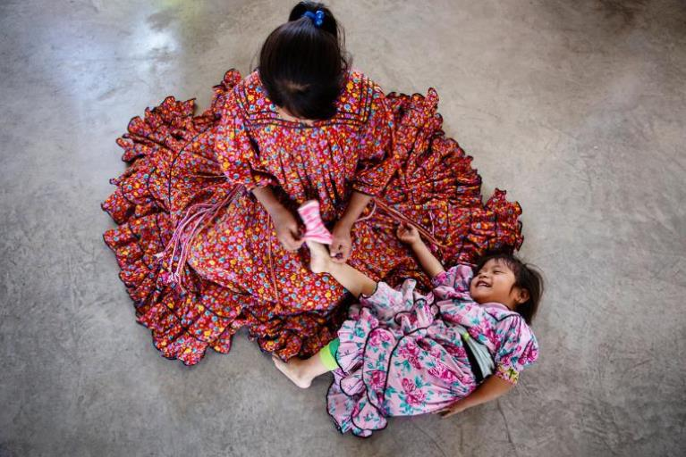
Esto es
CHIHUAHUA
1

Slide 2

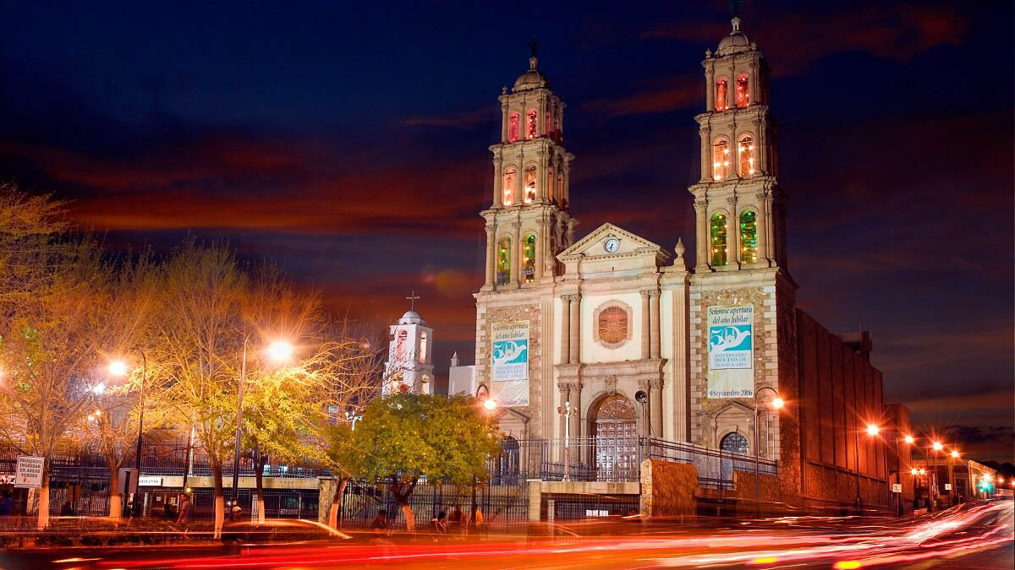
Catedral de Chihuahua

Slide 3
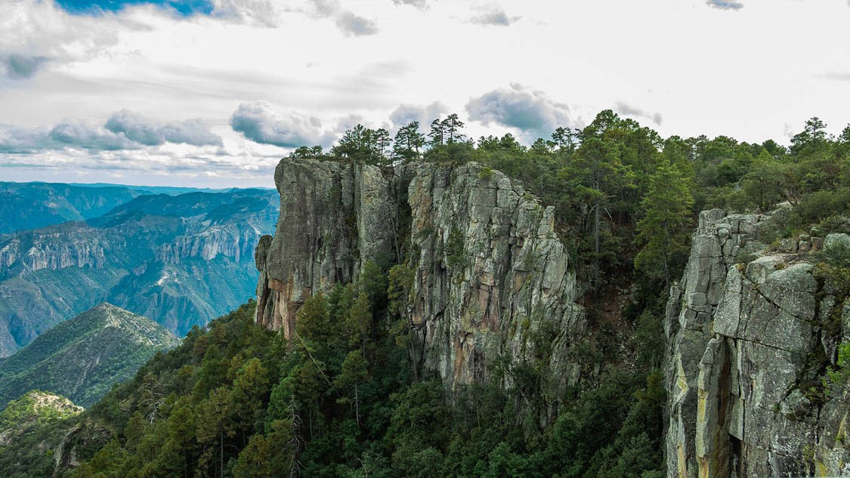
Barrancas del Cobre
Photo © 2018 por Emmanuel Ordaz •

Slide 4

Nidia admirando los vitrales de la Quinta Gameros, Cd.Chihuahua
Photo © 2016 por Guerrero Esparza •

Slide 5
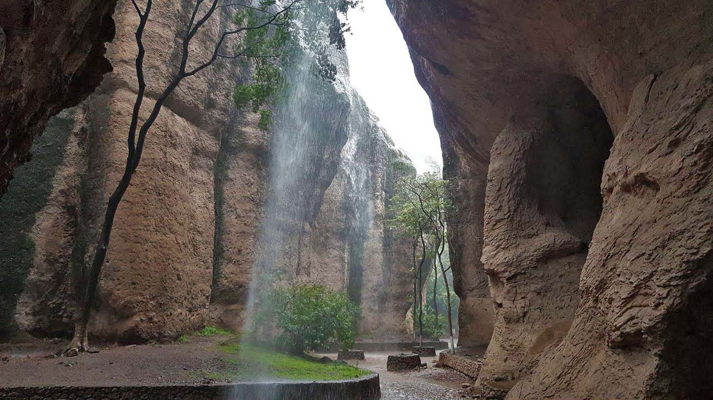
Cañón de Namurachi

Slide 6
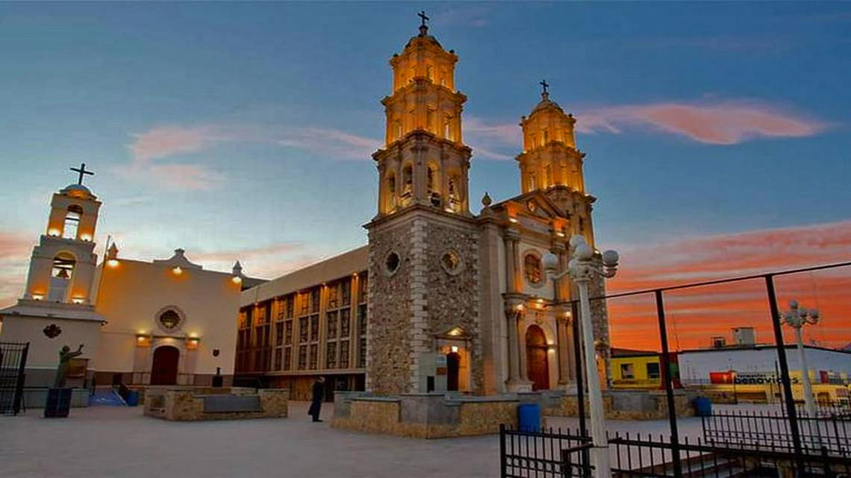
Catedral de Ciudad Juárez

Slide 7
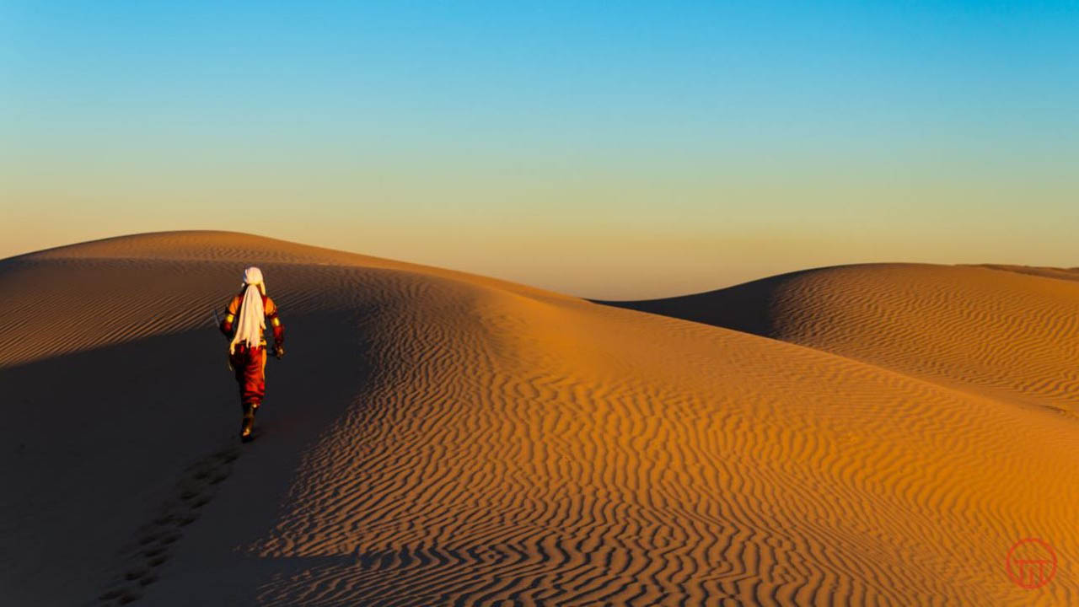
Desierto de Samalayuca
Photo © 2014 por Ikaichi Tuda

Slide 8
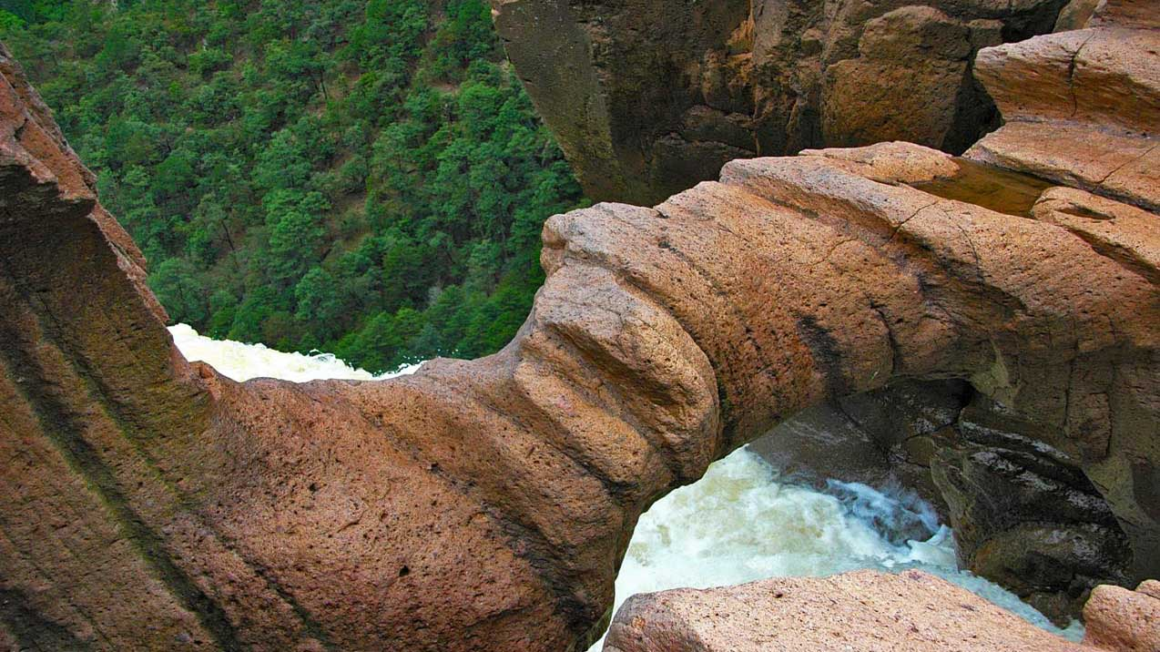
La cascada de Basaseachic

Slide 9
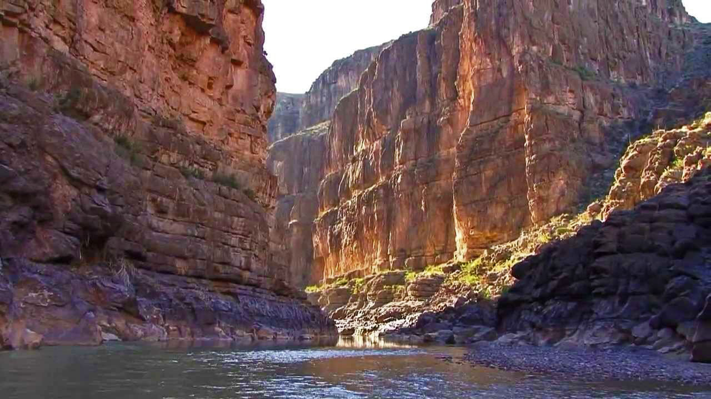
Vive la aventura del Cañón del Pegüis

Slide 10
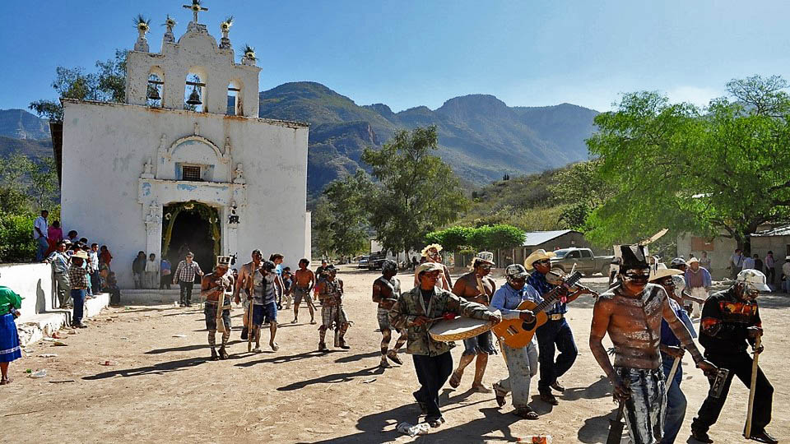
Danzantes de Urique
Photo © 2012 por Lizard_ Skin

Slide 11
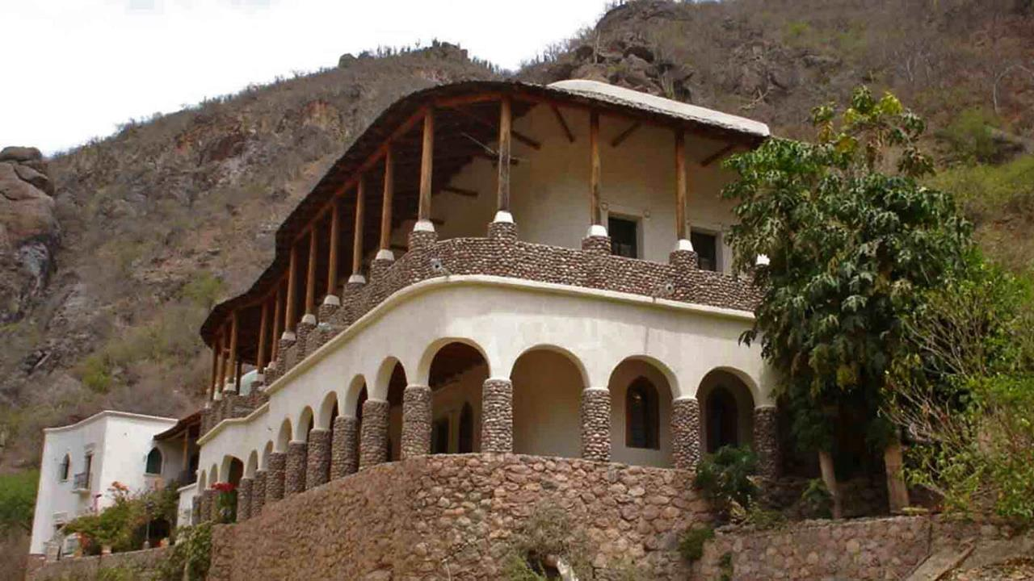
Batopilas - Pueblo Mágico

Slide 12
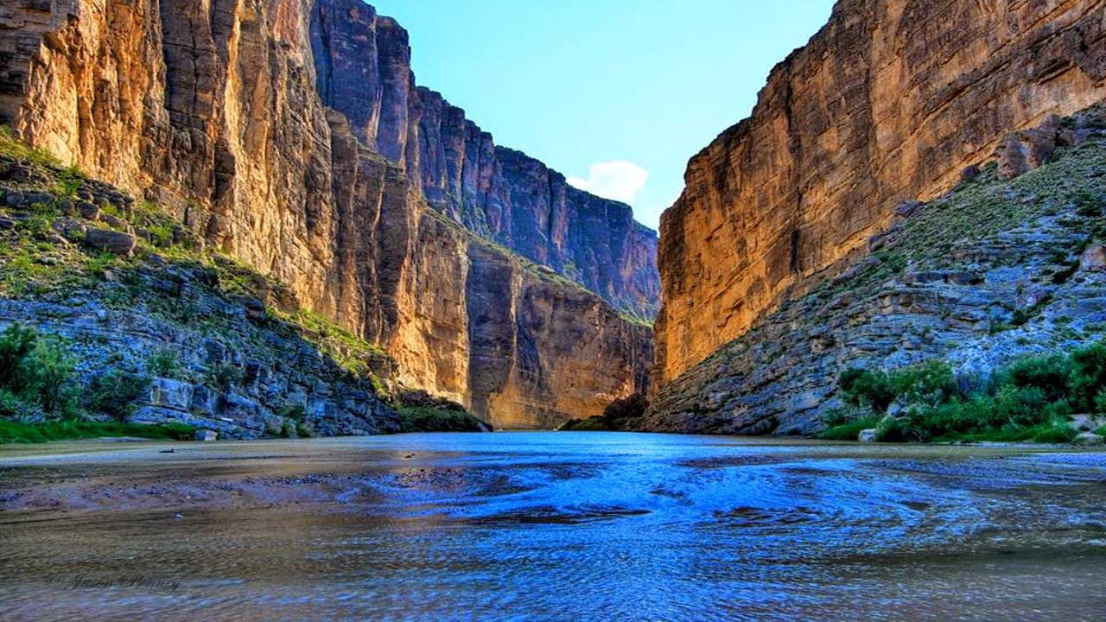
Cañón de Santa Elena

Slide 13
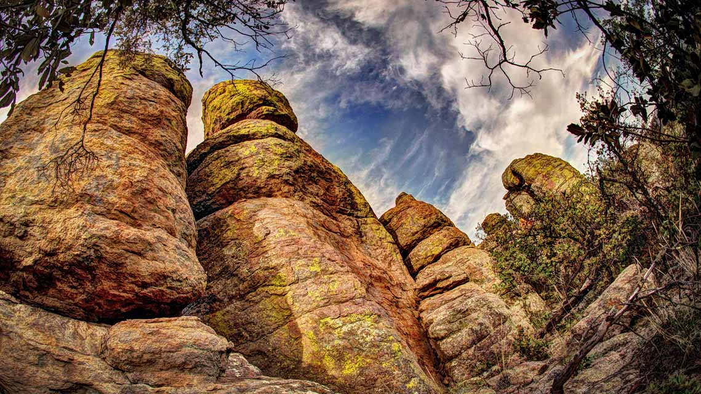
Zona "Mil Castillos" Parque Nacional Cumbres de Majalca

Slide 14
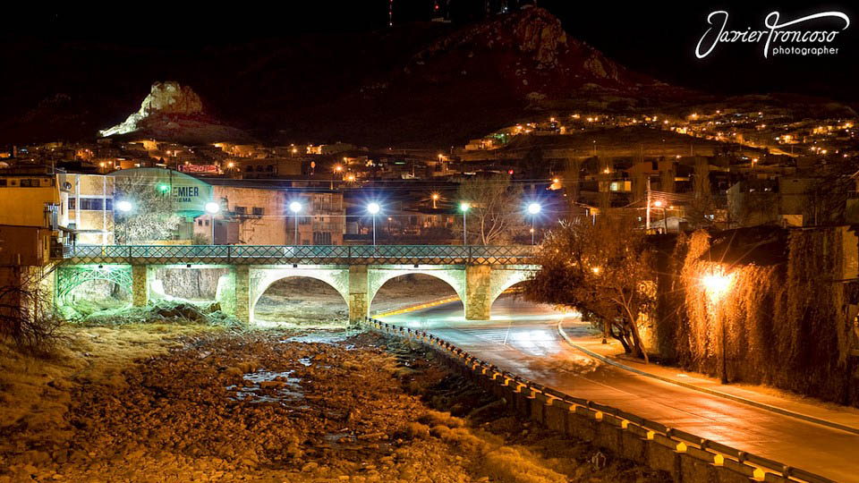
Puente Calicanto en Hidalgo del Parral

Slide 15
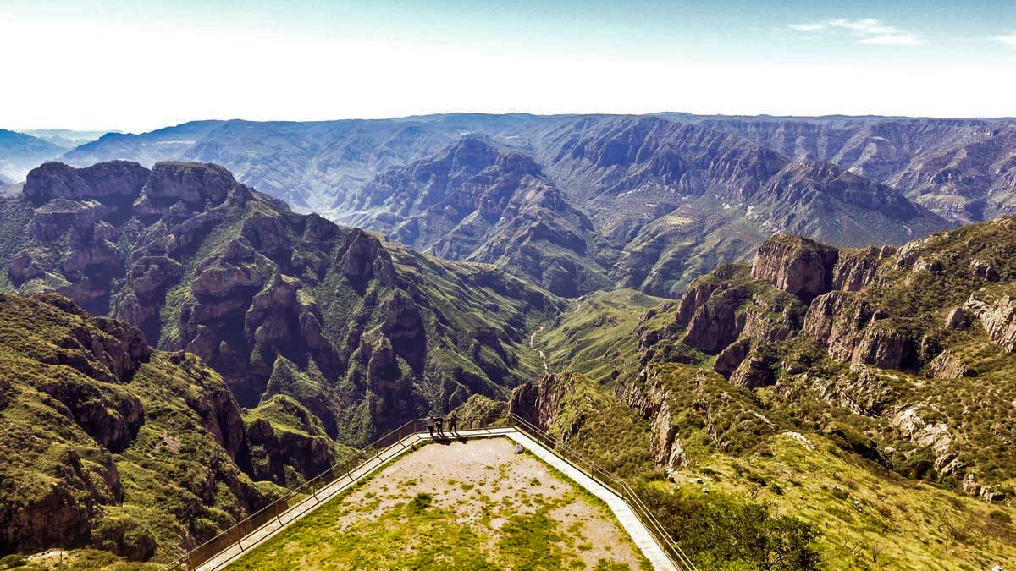
La Sinforosa,(Guachochi), Las Barrancas del Cobre

Slide 16
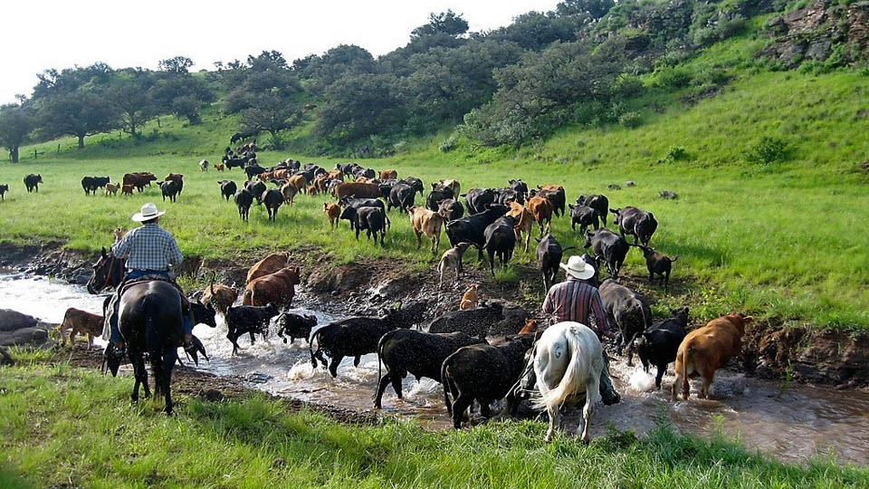
Comenzando el día en Namiquipa
Photo © 2012 por valencho

Slide 17
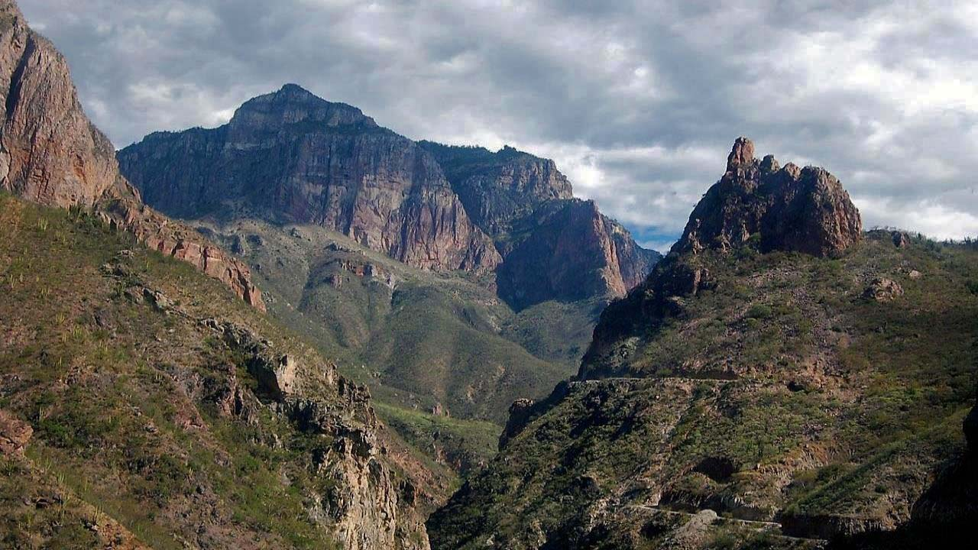
Cañón de Batopilas
Photo © 2012 por Michiel van der Ark

Slide 18
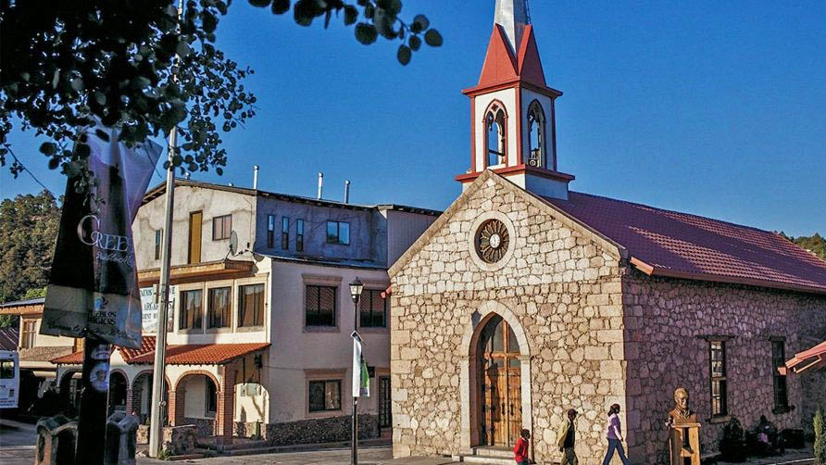

Creel - Pueblo Mágico

Slide 19
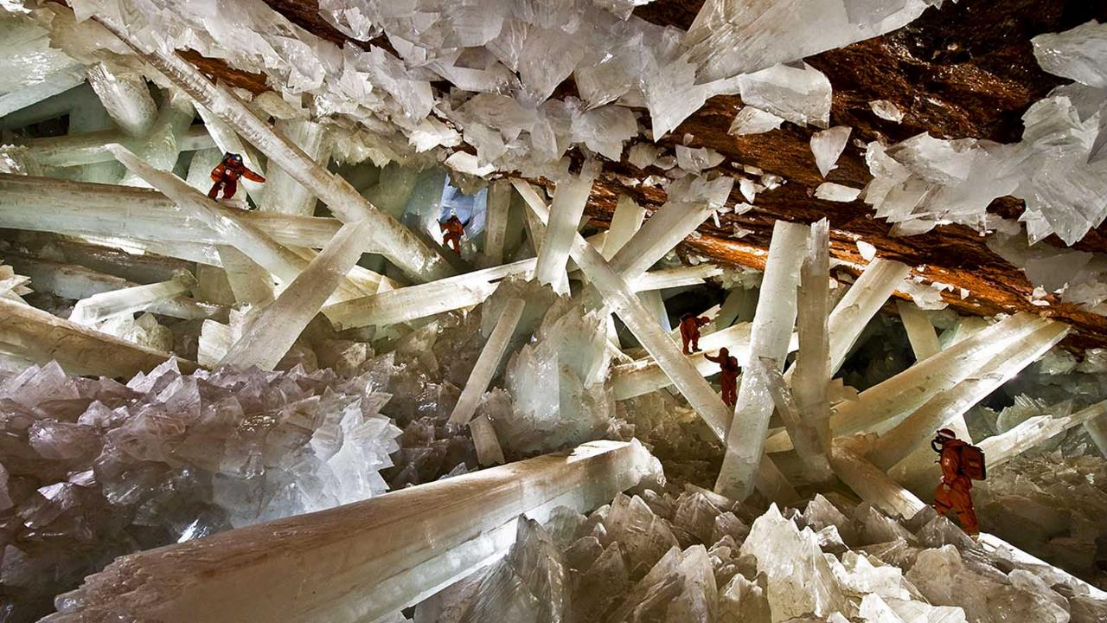
Mina de Naica - La Cueva de los Cristales

Slide 20
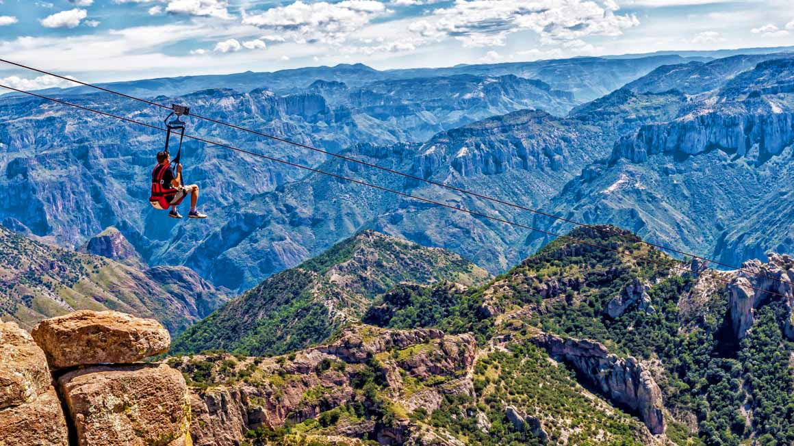
Cañón Urique, Barrancas del Cobre

Slide 21
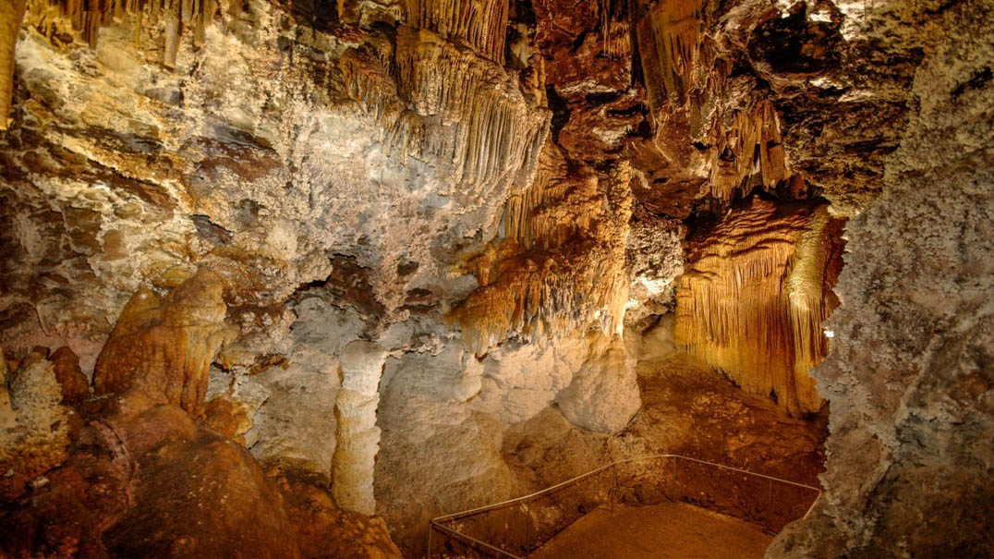
Grutas de Nombre de Dios

Slide 22
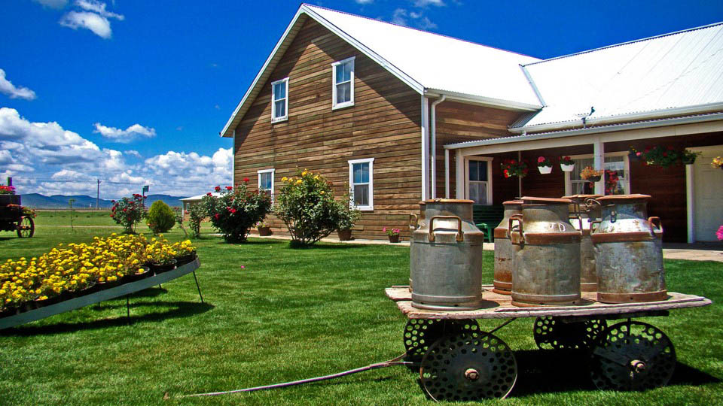
Arquitectura Menonita en Cd. Cuauhtémoc
Photo © 2012 por Gavilancillo

Slide 23
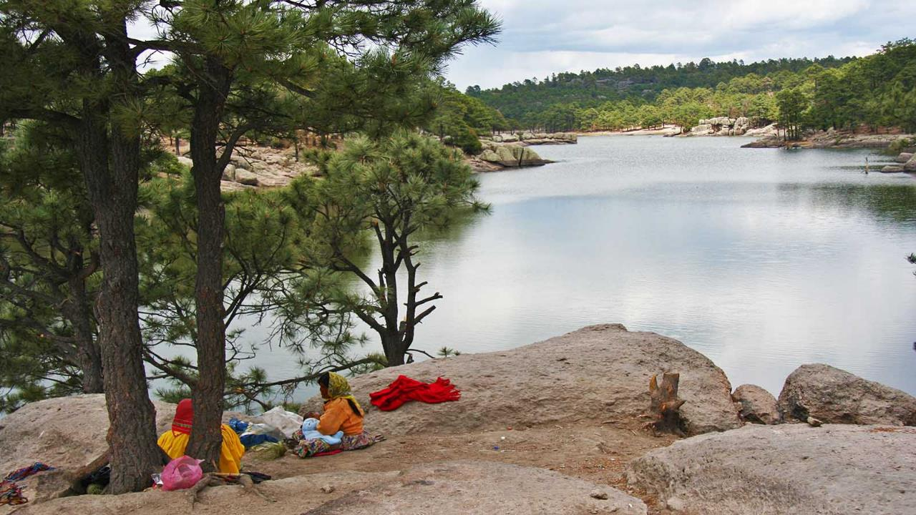
Lago de Arareco

Slide 24
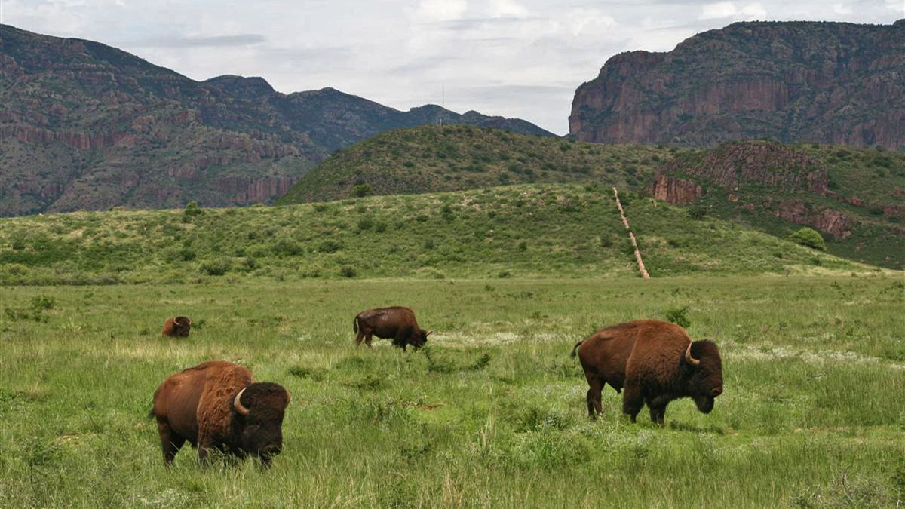
Reserva de la Biósfera de Janos

Slide 25
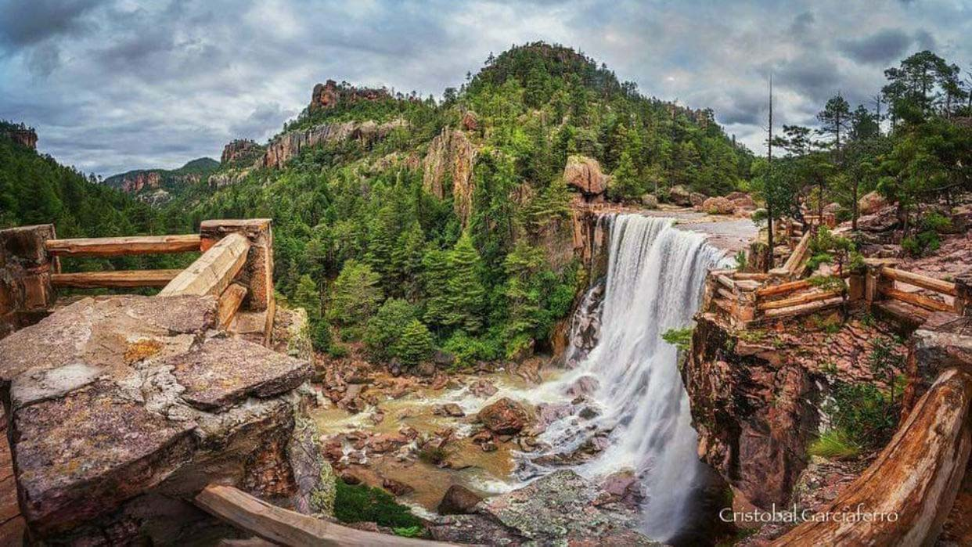
Cascada de Cusárare, Guachochi

Slide 26
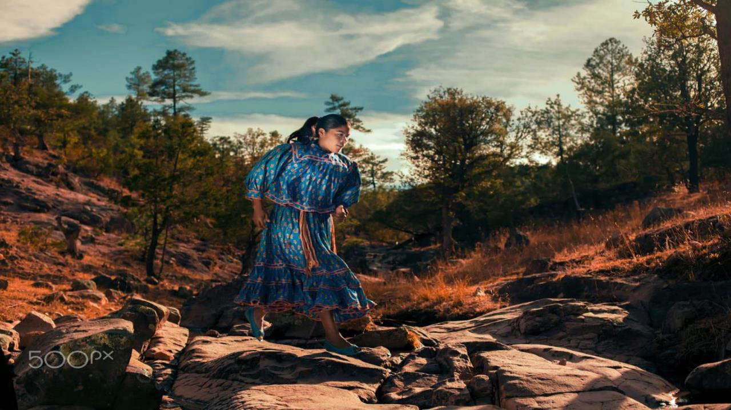
La Maratonista Lorena Ramírez en Acción
Photo © 2018 por Carlos Montes •

Slide 27
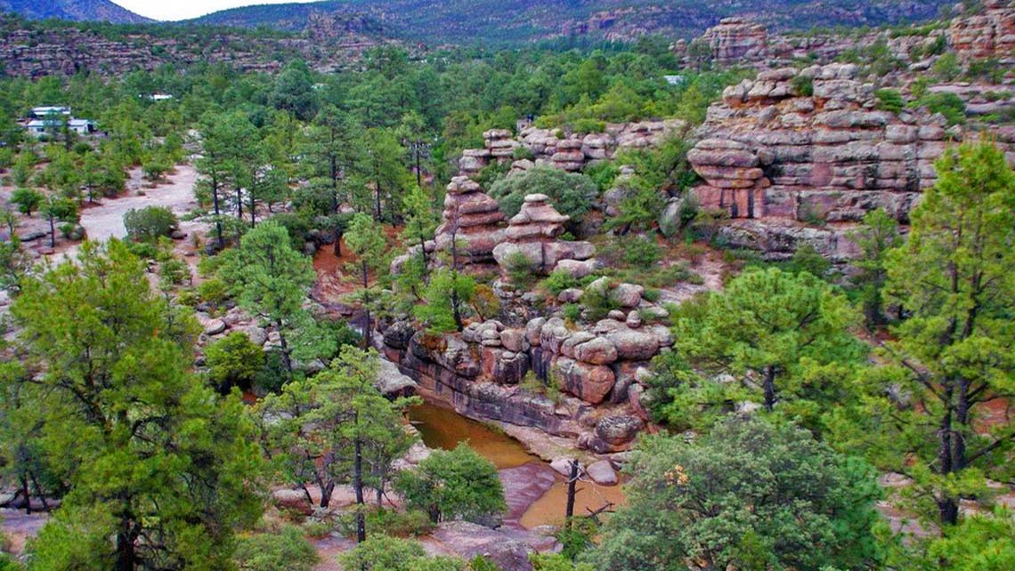
Parque Nacional Cumbres de Majalca

Slide 28
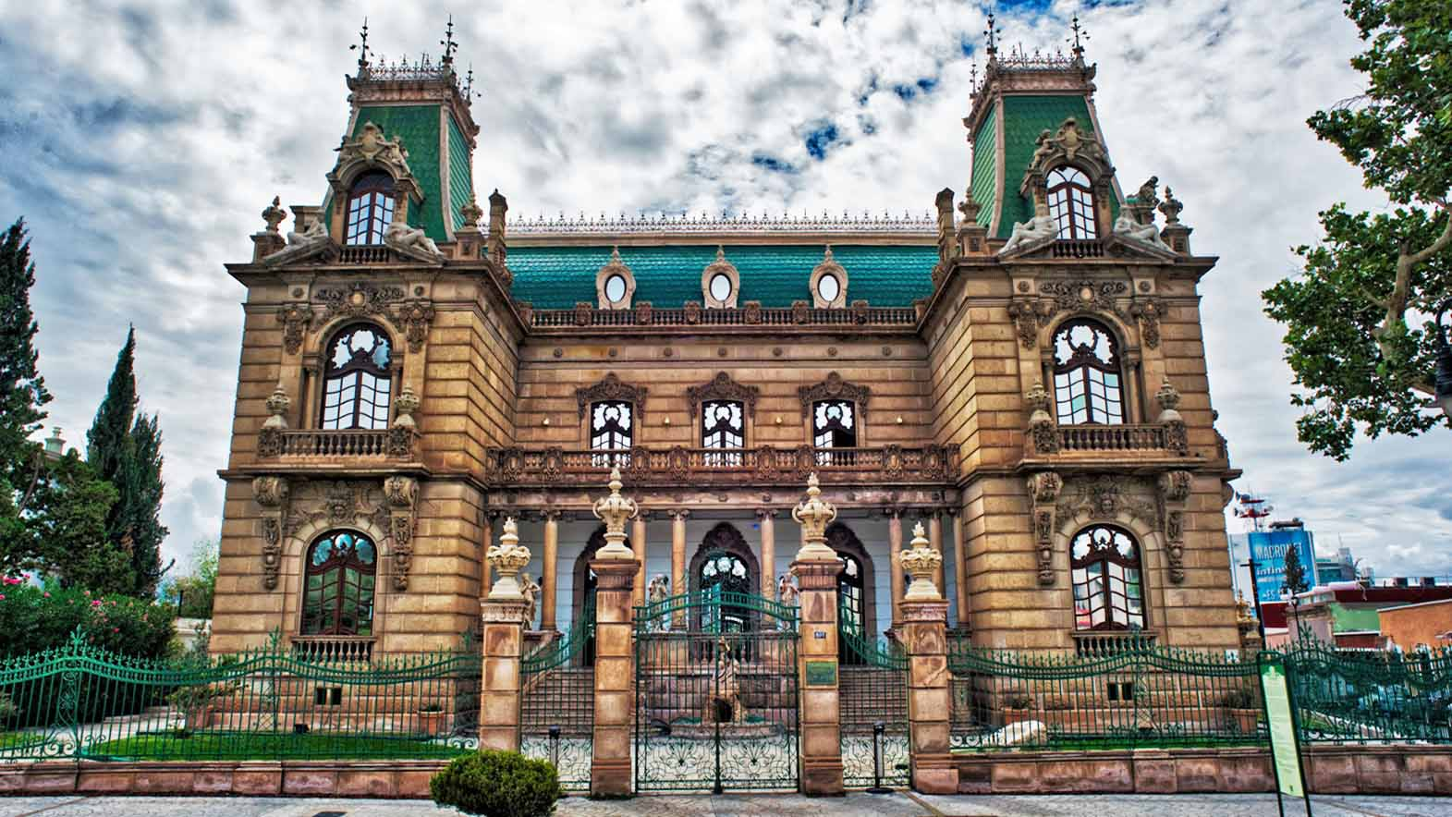
Quinta Gameros, Chihuahua

Slide 29
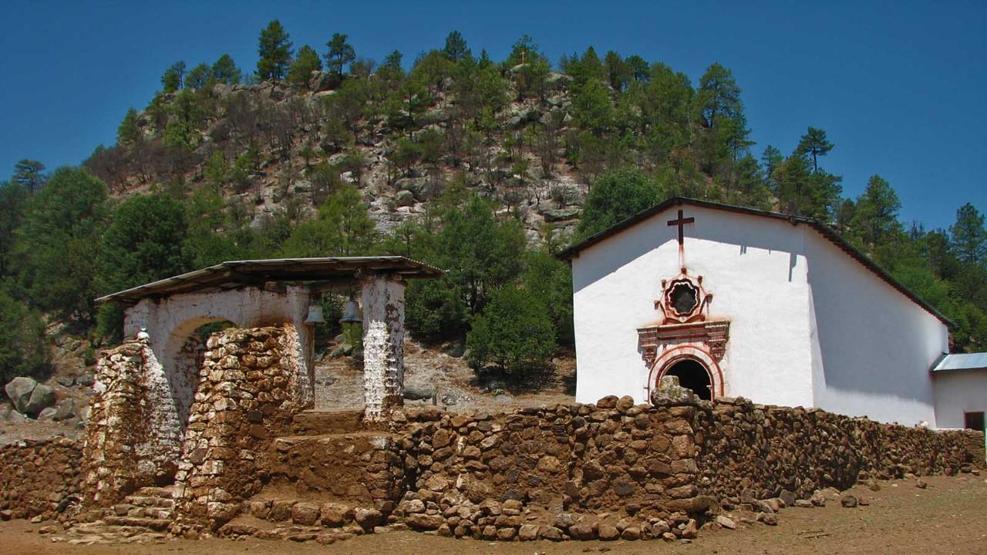
Las Minas de Santa Eulalia

Slide 30
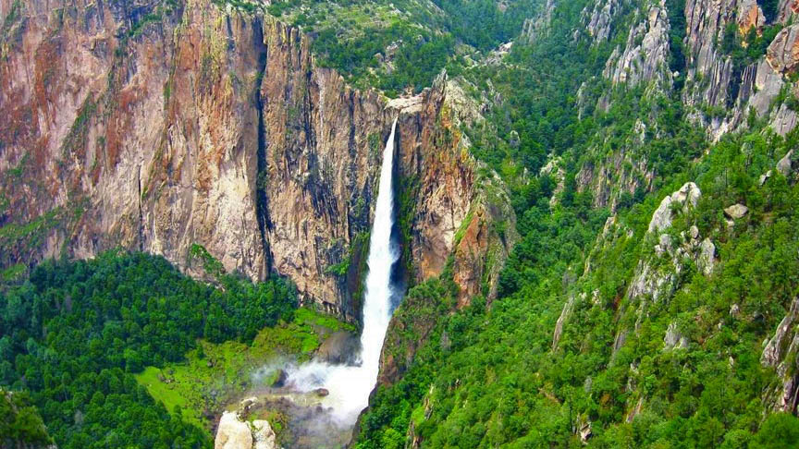
Sierra Tarahumara, Creel, Cascada de Basaseachic

Slide 31
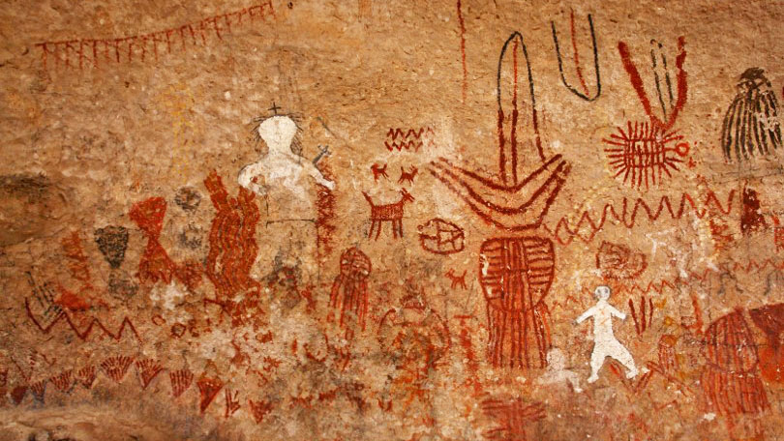
Arte rupestre, Sierra Tarahumara

Slide 32
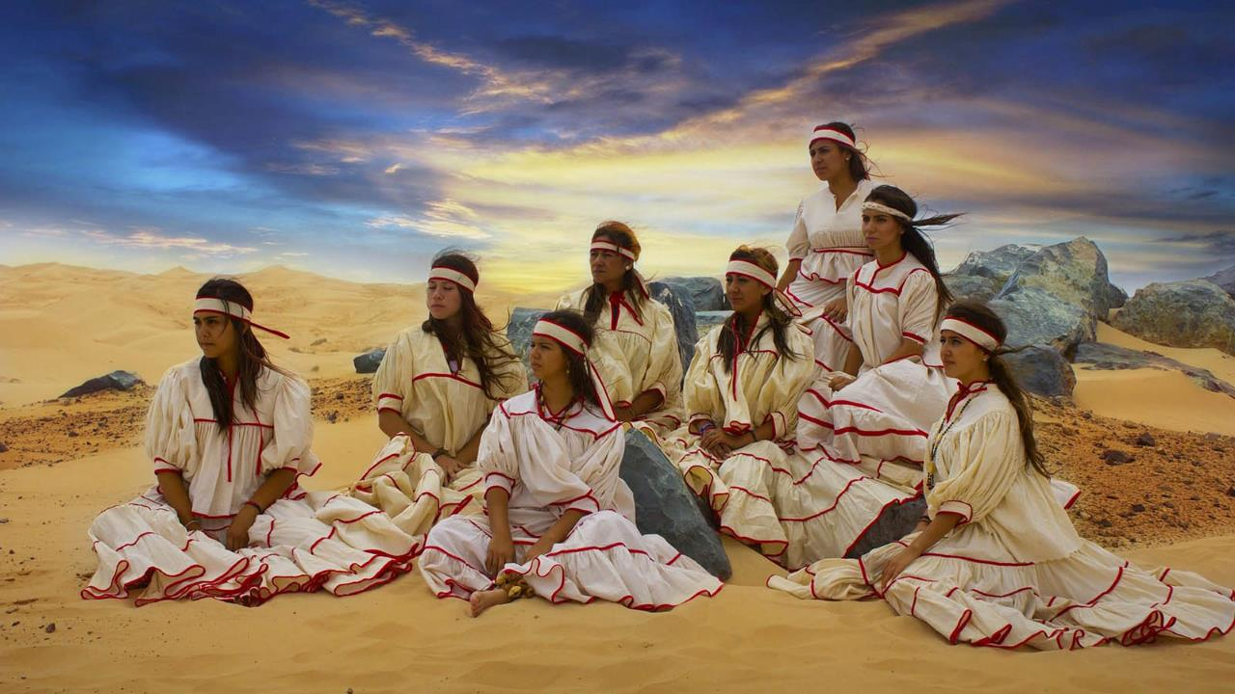
Chicas Raramuris

Slide 33
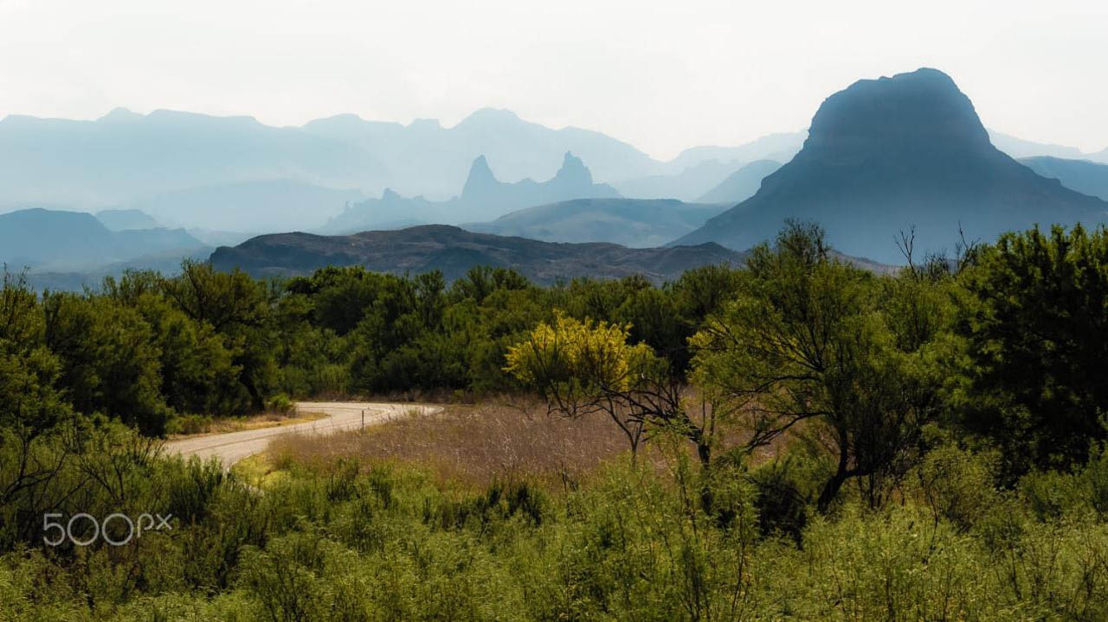
Lajitas - Las orejas de la Mula
Photo © 2016 por Paul Zellers

Slide 34
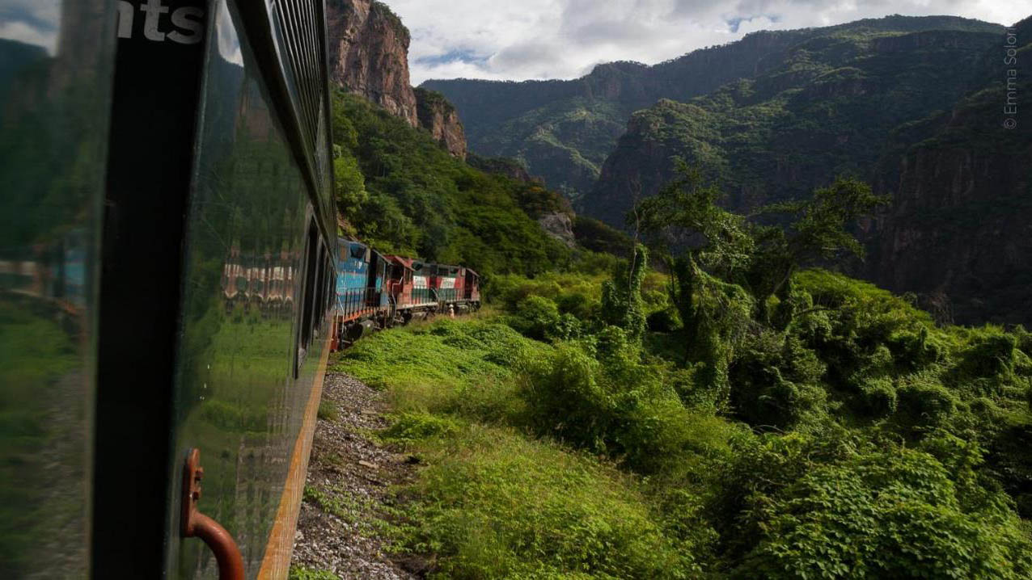
El Chepe en la Sierra Tarahumara
Photo © 2018 por Emma Solorio

Slide 35
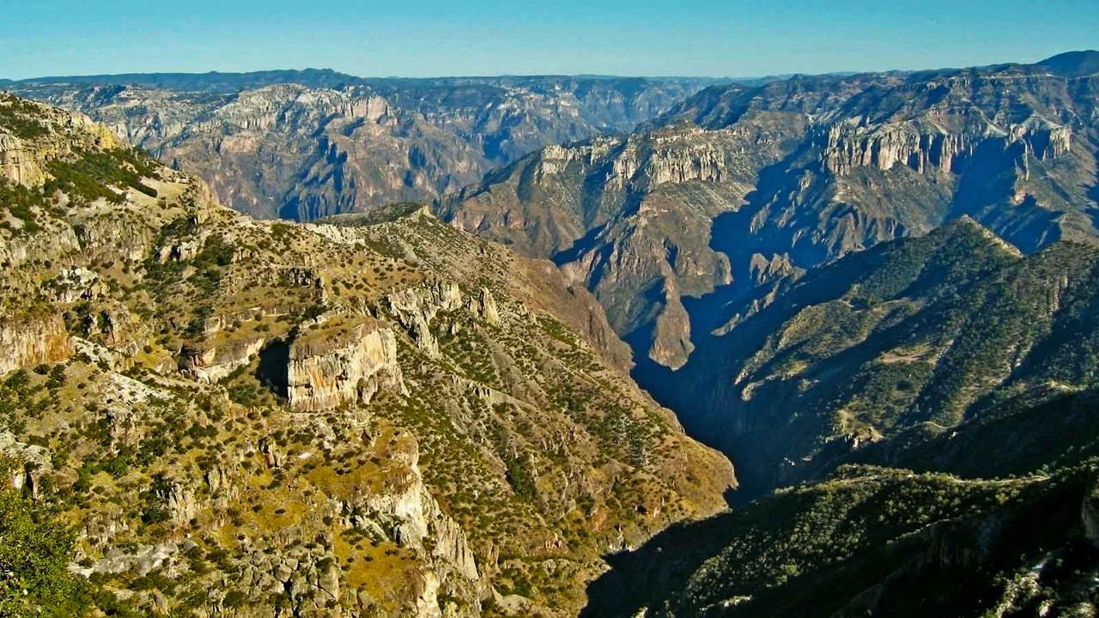
Barrancas del cobre

Slide 36
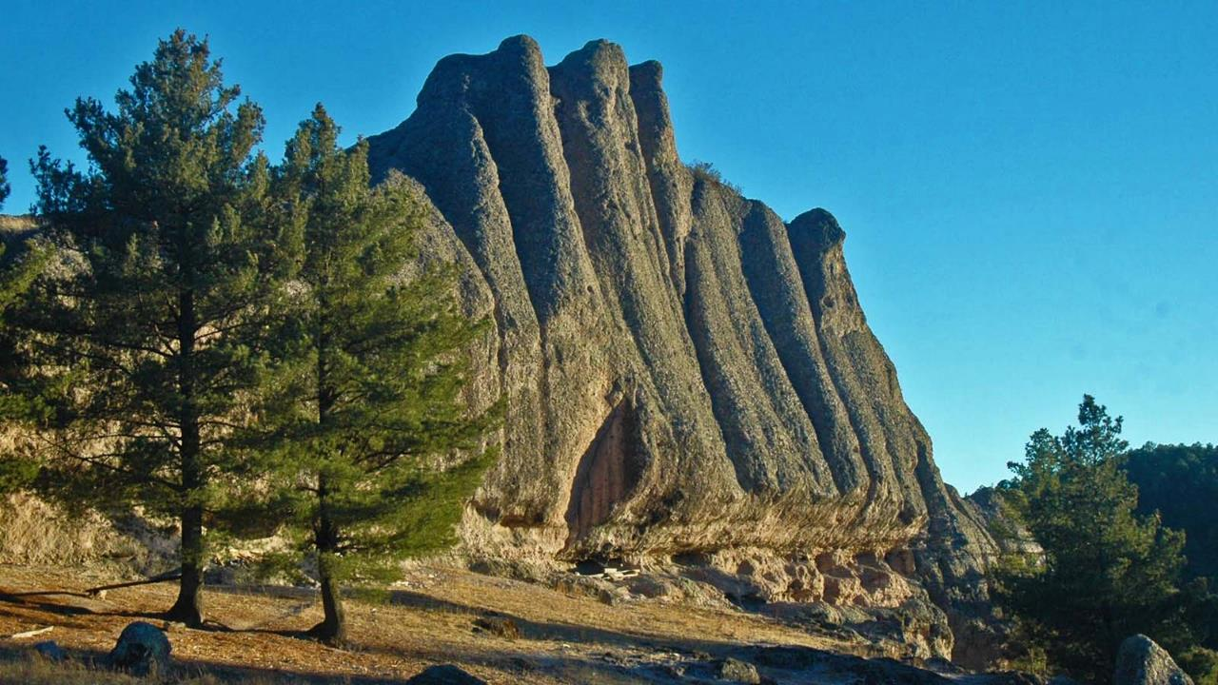
Barrancas del cobre

Slide 37
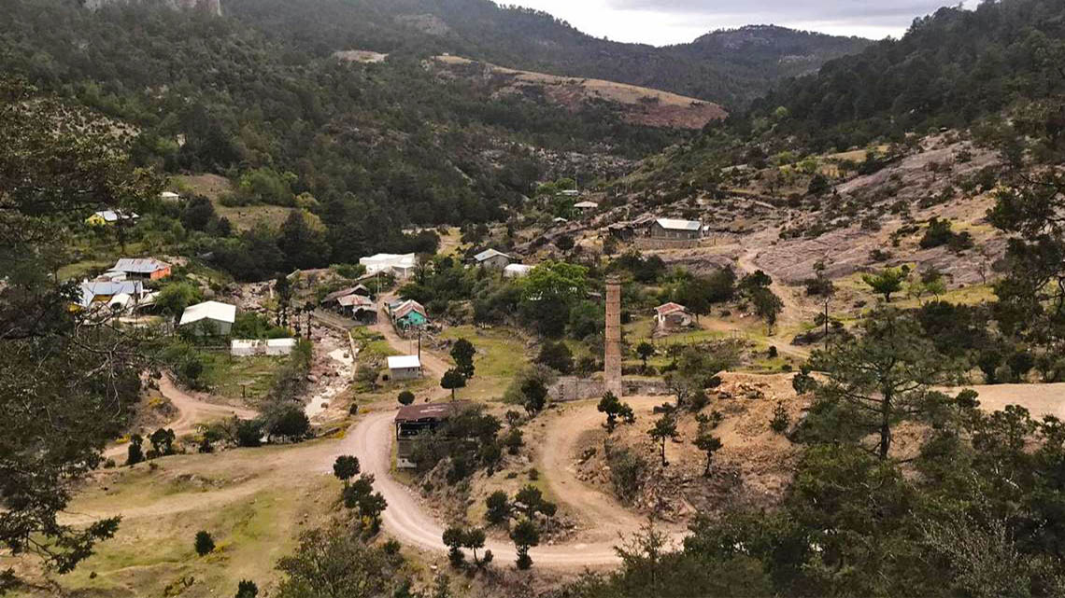
Guadalupe y Calvo

Slide 38
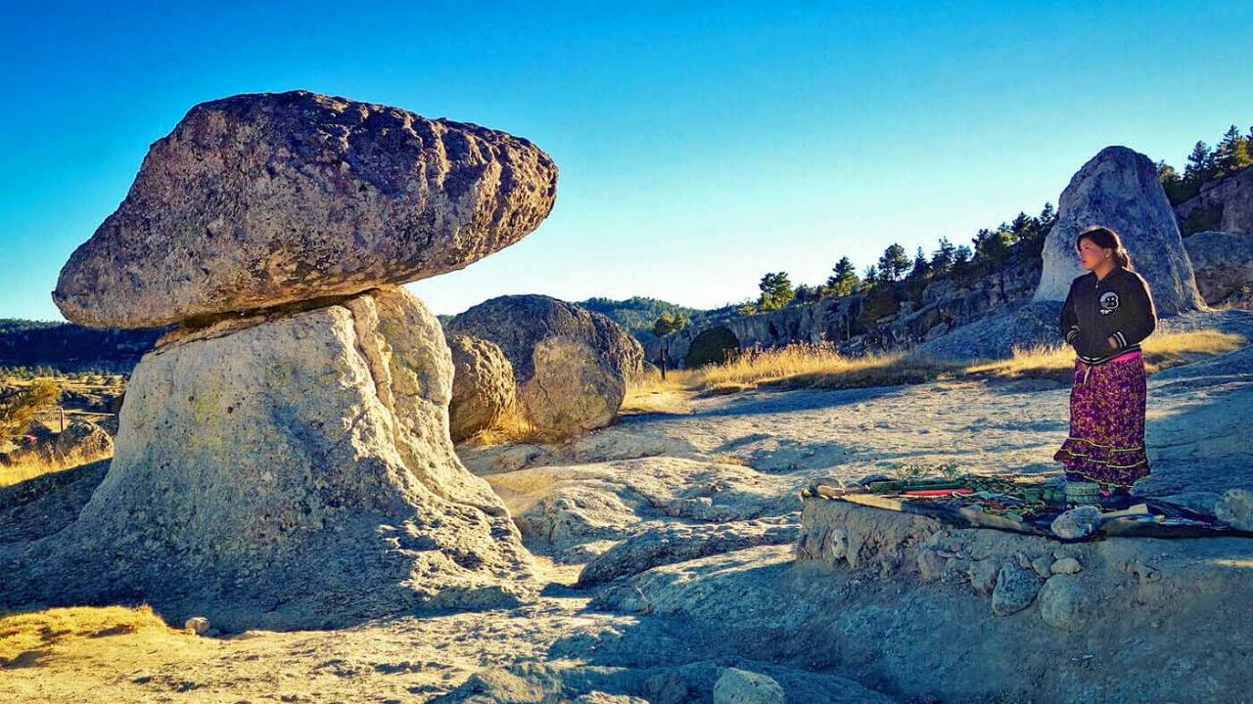
Valle de los hongos

Slide 39
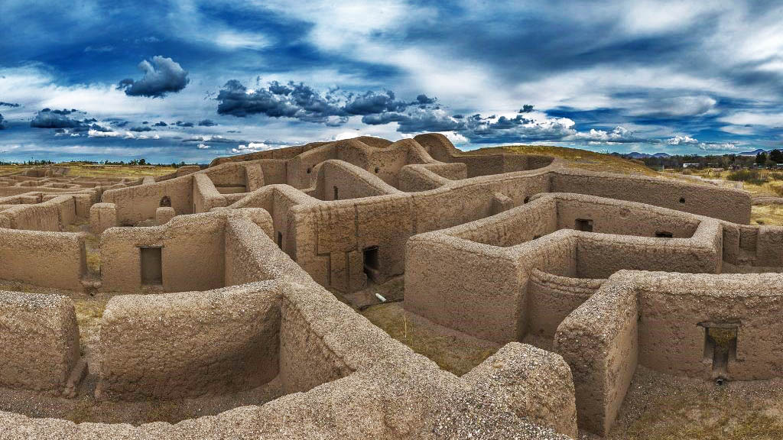

Las Casas Grandes Paquimé

Slide 40

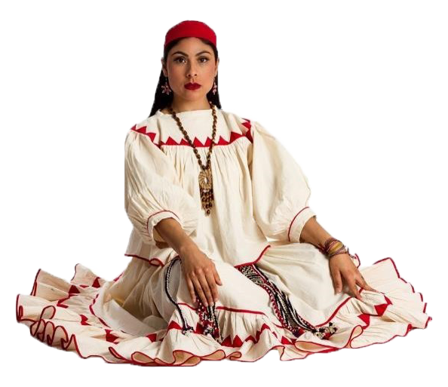




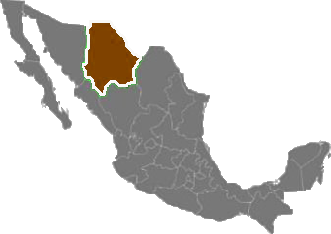
Chihuahua
Feliz día
25 de agosto de 2020.
Son las 15:36 hrs.
2019
2017 por Erick Mayorga
Edición y compilación : Eduardo Gutiérrez y Castro
lalo2gu@gmail.com
Cooperación técnica : Steve Rumpler
pista2011@gmail.com
Música
Antonio Aguilar - Corrido de Chihuahua
E
Imágenes : de la Web
Lalo
G

